Slide 1
离散数学II ―图论第八讲
陈莉
清华大学软件学院
计算机辅助设计、图形与可视化研究所
2021年4月13日

Slide 2
第三章 树
3.1 树的有关定义
3.2 基本关联矩阵及其性质
3.3 支撑树的计数
3.4 回路矩阵与割集矩阵
3.5 最短树
3.6 支撑树的生成
3.7 Huffman树

Slide 3
上堂课回顾
树的基本概念和性质
基本关联矩阵和性质
支撑树的计数

Slide 4
第三章 树
3.1 树的有关定义
3.2 基本关联矩阵及其性质
3.3 支撑树的计数
3.4 回路矩阵与割集矩阵
3.5 最短树
3.6 支撑树的生成
3.7 Huffman树

Slide 5
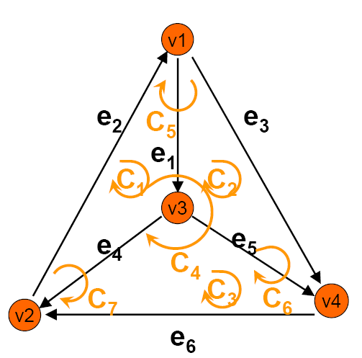
回路矩阵
研究回路矩阵在网络、特别是电路网络中有着广泛应用。

Slide 6
回路矩阵
定义3.4.1 完全回路矩阵
有向连通图G的全部初级回路构成的矩阵, 称为G的
完全回路矩阵. 记为C_{e}. 它的元素为:

Slide 7

回路矩阵
例：求右图的完全回路矩阵。
C₁=v₁v₂v₃v₁, C₂=v₁v₂v₄v₁, C₃=v₁v₂v₃v₄v₁,
C₄=v₁v₂v₄v₃v₁, C₅=v₁v₃v₂v₄v₁, C₆=v₁v₃v₄v₁,
C₇=v₂v₃v₄v₂.
G的完全回路矩阵是:
C₁⊕C₂
={e₄, e₅, e₃, e₂}
= C₅

Slide 8
回路矩阵
完全回路矩阵可能包含多少个回路？
–最多可能包含2^{m-n+1}-1
–是否独立呢？

Slide 9
基本回路矩阵
定义3.4.2. 当有向图G=<V, E>的生成树T确定以后, 每
条余树边e所对应的回路称为基本回路, 该回路的
方向与e的方向一致. 由全部基本回路构成的矩阵
称为G的基本回路矩阵. 记为C_{f}.
例: 取T={e₁, e₅, e₆}, 则基本回路矩阵为:

Slide 10
基本回路矩阵
例: 取T={e₁, e₅, e₆}, 则基本回路矩阵为:
若将C_{f}的行列进行交换, 使T的边放在后, 余树边放在前, 且次序与它所构成的回路一致,就可以写成分块矩阵形式.
即 ,其中 是T边所对应的子阵

Slide 11
回路矩阵的性质
定理3.4.1 有向连通图G=<V, E>的关联矩阵B和完全回路
矩阵C_{e}的边次序一致时, 恒有
证明:设 ， 则 , 其中

Slide 12
回路矩阵的性质
定理3.4.1 有向连通图G=<V, E>的关联矩阵B和完全回路
矩阵C_{e}的边次序一致时, 恒有
证明:设 ， 则 , 其中
回路C_{j}与点v_{i}的位置只有2种可能:
(1) C_{j}不过v_{i}, 则与v_{i}关联的任一边都不是C_{j}中的边.
∴ b_{ik}≠0 ，c_{jk}=0, ∴ d_{ij}=0.
(2) C_{j}过v_{i}, 则C_{j}必过与v_{i}关联的2条边e_{p}和e_{q}.
若e_{p}, e_{q}在C_{j}中方向一致. 则c_{jp}≠0, c_{jq}≠0且同号.
此时, 对v_{i}而言, b_{ip}与b_{iq}反号. ∴ d_{ij}=0.
若e_{p}, e_{q}在C_{j}中反向, 对v_{i}而言, 它们是同进同出, ∴ d_{ij}=0.
由d_{ij}的任意性, 定理得证.

Slide 13
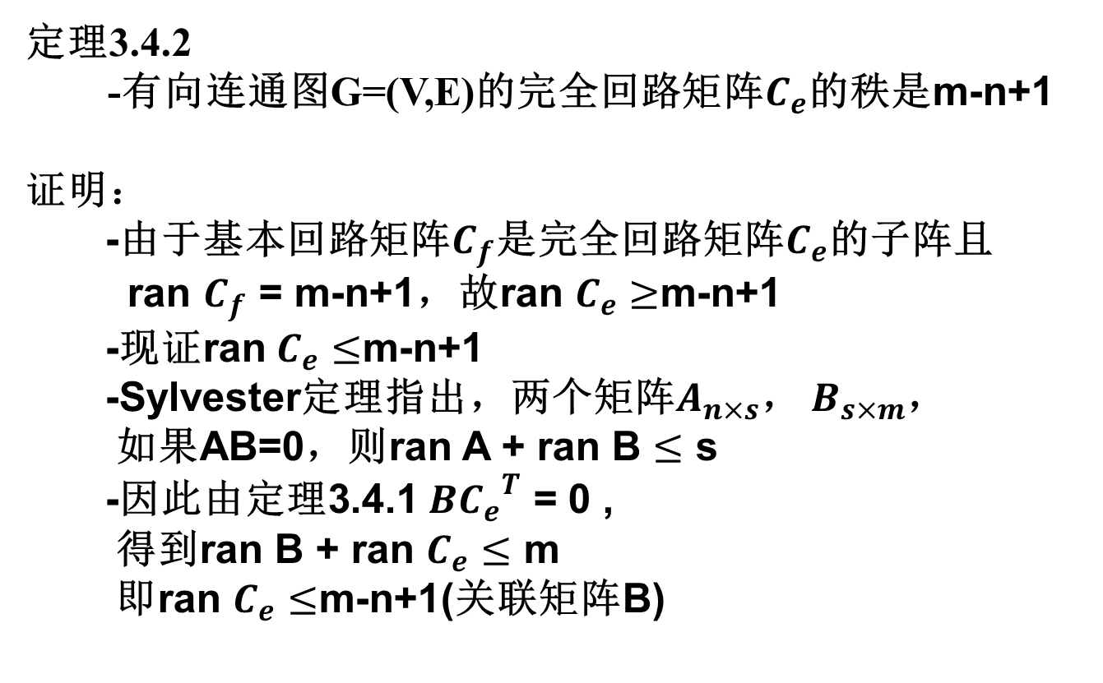
回路矩阵的性质

Slide 14
回路矩阵的性质
定义3.4.3 由连通图G中m-n+1个互相独立的回路组成的
矩阵, 称为G的回路矩阵.
性质:
(1) 基本回路矩阵C_{f}是回路矩阵.
(2) BC^{T}=0. (其中B, C的边次序一致)
(3) C=P C_{f} 其中P是非奇异的方阵，C与C_{f}的边次序一致.

Slide 15
回路矩阵的性质
定理3.4.3 连通图G的回路矩阵C的任一m-n+1阶子阵行列
式非0当且仅当这些列对应于G的某一棵余树.
(余树与其回路矩阵之间的关系)

Slide 16
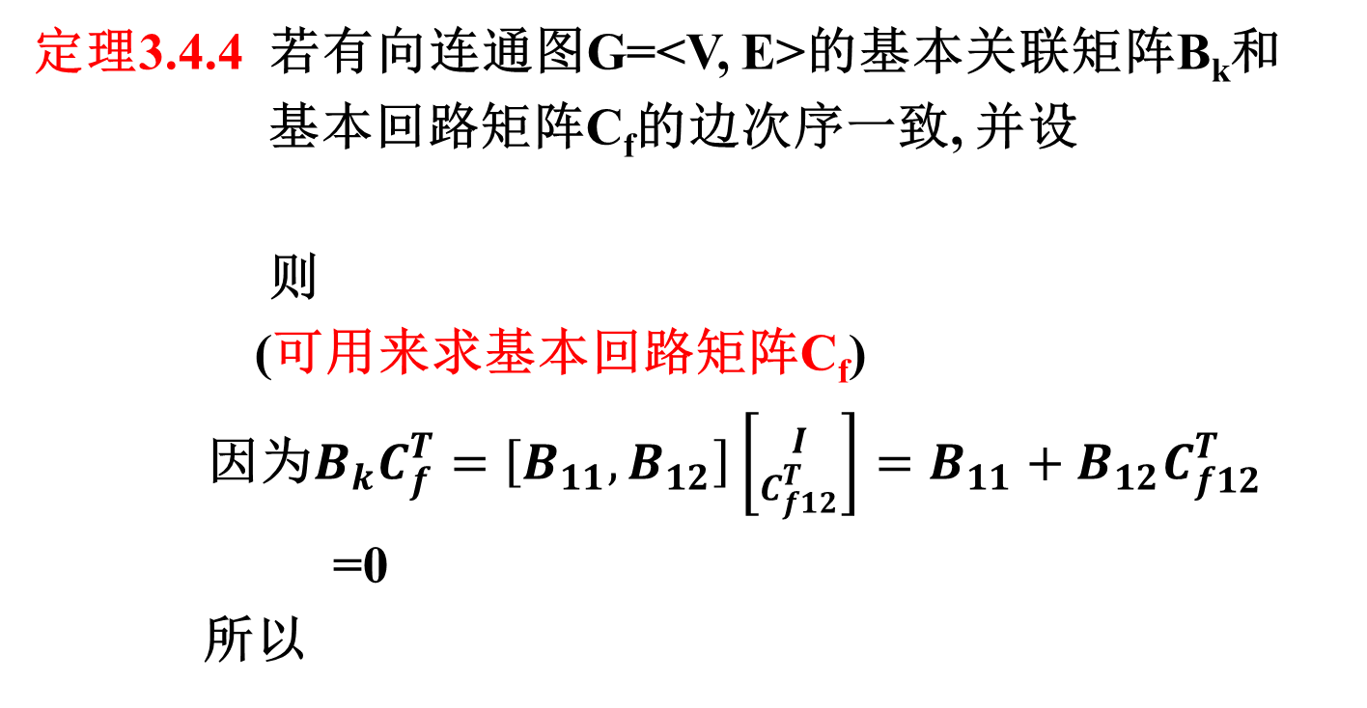
回路矩阵的性质
定理3.4.4 若有向连通图G=<V, E>的基本关联矩阵B_{k}和
基本回路矩阵C_{f}的边次序一致, 并设
则
(可用来求基本回路矩阵C_{f})
因为$B_{k}C_{f}^{T}=\left[B_{11},B_{12}\right]\left[{I \atop C_{f12}^{T}}\right]=B_{11}+B_{12}C_{f12}^{T}$
=0
所以

Slide 17
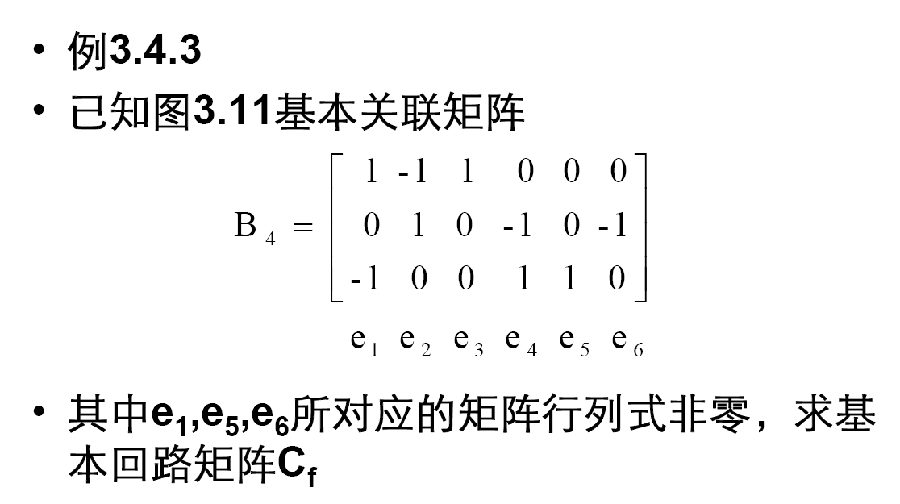
回路矩阵的性质

Slide 18
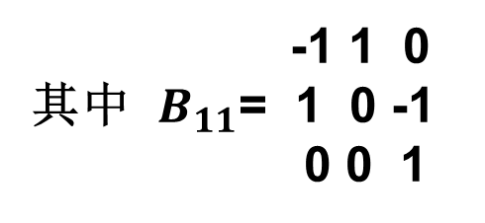
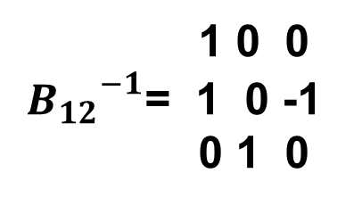
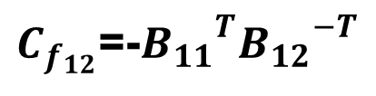
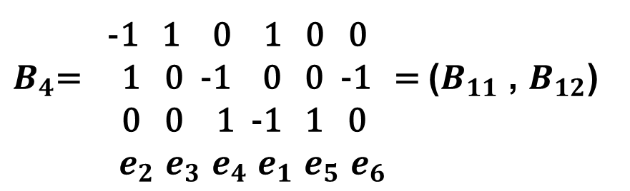
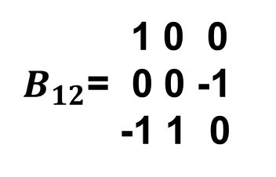
回路矩阵的性质
-1 1 0 1 0 0
$B_{4}$= 1 0 -1 0 0 -1 = ($B_{11}$ , $B_{12}$)
0 0 1 -1 1 0
${ e}_{2}$ $e_{3}$ $e_{4}$ $e_{1}$ $e_{5}$ $e_{6}$
余树边 树枝边
1 0 0
$B_{12}$= 0 0 -1
-1 1 0
书上有误

Slide 19
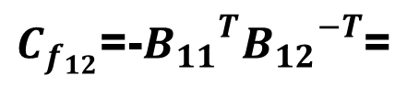
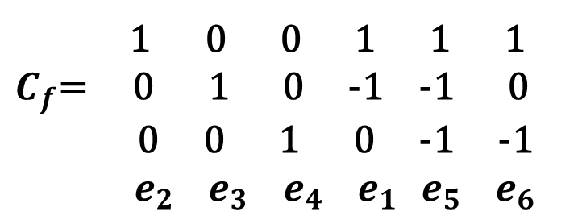
回路矩阵的性质
因此
1 1 1
-1 -1 0
0 -1 -1
即
1 0 0 1 1 1
$C_{f}$= 0 1 0 -1 -1 0
0 0 1 0 -1 -1
${ e}_{2}$ $e_{3}$ $e_{4}$ $e_{1}$ $e_{5}$ $e_{6}$

Slide 20
第三章 树
3.1 树的有关定义
3.2 基本关联矩阵及其性质
3.3 支撑树的计数
3.4 回路矩阵与割集矩阵
3.5 最短树
3.6 支撑树的生成
3.7 Huffman树

Slide 21
割集矩阵及其性质
定义3.4.4 边割集
设S是图G=<V, E>的边子集, 若
(1) G’=<V, E-S>比G的连通分支数多1.
(2) 对∀S’⊂S, G与G’’=<V, E-S’>的连通分支数相同.
则称S为G的一个(边)割集.
有向割集: 对有向图来说，给割集S一个方向. (∀e∈S, e或与S同向, 或与S反向.)

Slide 22
割集矩阵及其性质
定义3.4.5 完全割集矩阵
有向连通图G的全部割集组成的矩阵, 称为
完全割集矩阵, 记为S_{e}. 其中

Slide 23
割集矩阵及其性质
例：求右图的完全割集矩阵。
S₁={e₁, e₂, e₃},
S₂={e₁, e₄, e₆},
S₃={e₃, e₅, e₆},
S₄={e₂, e₄, e₅},
S₅={e₁, e₂, e₅, e₆},
S₆={e₂, e₃, e₄, e₆},
S₇={e₁, e₃, e₄, e₅}
这些割集不一定独立. 如: S₆=S₁⊕S₂

Slide 24
割集矩阵及其性质
割集将连通图的点分成两个连通分支, 其点数分别为i和n-i, 1≤i≤n-1.
故G的最多有 个不同的割集.
这些割集不一定独立.
定义3.4.6: 设T是连通图G的一棵树, e_{i}是T的一条边, 对应e_{i}存在G的割集S_{i}, S_{i}只包括一条树上的边及某些余树边, 且与e_{i}的方向一致. 这时称S_{i}为G的对应树T的一个基本割集.
定义3.4.7: 给定有向连通图G的一棵树, 则由全部基本割集组成的矩阵称为基本割集矩阵. 记为S_{f}.

Slide 25
割集矩阵及其性质
例：取T={e₂, e₄, e₅}, 求其基本割集矩阵。
S₁={e₁, e₂, e₃}, √
S₂={e₁, e₄, e₆}, √
S₃={e₃, e₅, e₆}, √
S₄={e₂, e₄, e₅},
S₅={e₁, e₂, e₅, e₆},
S₆={e₂, e₃, e₄, e₆},
S₇={e₁, e₃, e₄, e₅}

Slide 26
割集矩阵及其性质
若在基本割集矩阵中把余树边对应的列放在前, 树的边对应的列放在后, 且与割集次序一致, 则有
S₁={e₁, e₂, e₃}, √
S₂={e₁, e₄, e₆}, √
S₃={e₃, e₅, e₆}, √
S₄={e₂, e₄, e₅},
S₅={e₁, e₂, e₅, e₆},
S₆={e₂, e₃, e₄, e₆},
S₇={e₁, e₃, e₄, e₅}
其中I(单位矩阵)对应一棵树.
显然ran(S_{f})=n-1.

Slide 27
割集矩阵的性质
定理3.4.5当有向连通图G的完全回路矩阵C_{e}和完全割集
矩阵S_{e}的边次序一致时, 有 .
证明:设 ， 则 , 其中S_{ik}是第i个割集中的第k条边,
C_{jk}是第j个回路中的第k条边.

Slide 28
割集矩阵的性质
定理3.4.5当有向连通图G的完全回路矩阵C_{e}和完全割集
矩阵S_{e}的边次序一致时, 有 .
证明:设 ， 则 , 其中S_{ik}是第i个割集中的第k条边,
C_{jk}是第j个回路中的第k条边.
割集S_{i}与回路C_{j}的关系只有2种:
(1) S_{i}与C_{j}不相交. 即C_{j}中的边在S_{i}中不出现.  S_{ik}=0或C_{jk}=0. ∴ d_{ij}=0.
(2) S_{i}与C_{j}相交. 显然它们有偶数条共同的边, 其中相邻两条边e_{p}, e_{q}组成
一对. 如果它们在S_{i}中方向一致, 则在C_{j}中方向相反. 反之亦然. ∴ d_{ij}=0.

Slide 29
割集矩阵的性质
定理3.4.6 连通图G的完全割集矩阵S_{e}的秩是n-1.
证明: 显然ran(S_{e})≥n-1. 又 =0.
∴ 由Sylvester定理，ran(S_{e})+ran(C_{e})≤m,
而ran(C_{e})=m-n+1.
∴ ran(S_{e})≤n-1.
∴ ran(S_{e})=n-1.
定义3.4.8 连通图G的n-1个互相独立的割集构成的矩阵
称为G的割集矩阵. 记为S.
性质:
(1) 基本割集矩阵S_{f}是割集矩阵.
(2) SC^{T}=0. S和C的边次序一致.
(3) S=P S_{f}. 其中P为非奇异方阵, S与S_{f}的边次序一致.

Slide 30
割集矩阵的性质
定理3.4.7 连通图G=<V, E>的割集矩阵S的任一n-1阶子阵
行列式非0，当且仅当这些列对应于G的某棵树.
定理3.4.8 若有向连通图G=<V, E>中关于某棵树的基本割集
矩阵S_{f}和基本回路矩阵C_{f}的边次序一致, 并设
则
推论3.4.1: 若连通图G=<V, E>的基本割集矩阵与基本关联
矩阵的边次序一致时，有
(可用来求基本割集矩阵C_{f})

Slide 31
第三章 树
3.1 树的有关定义
3.2 基本关联矩阵及其性质
3.3 支撑树的计数
3.4 回路矩阵与割集矩阵
3.5 最短树
3.6 支撑树的生成
3.7 Huffman树

Slide 32
最小支撑树
最小支撑树（最短树）
定义：一棵支撑树中的所有边的权之和称为该
支撑树的权. 具有最小权的支撑树,称为
最小支撑树（Minimal Spanning Tree)。
实际应用很广
例如城市间的通信网络问题,如何布线,使得总的
线使总长度最短.

Slide 33








3.1 最短支撑树的生成
连通
没有回路
权值和最小
4
a
b
$$4$$
2
c
$$2$$
$$∞$$
$$∞$$
d
$$∞$$
$$∞$$
e
$$∞$$
z
$$∞$$
[a, b, c, d, e, z]
c=[a, a, a, a, a, a]
c=[a, a, a, a, a, a]

Slide 34













3.1 最短支撑树的生成
连通
没有回路
权值和最小
4
$$3$$
a
b
$$4$$
$$1$$
c
$$∞$$
$$8$$
$$∞$$
$$∞$$
d
$$10$$
$$10$$
$$∞$$
e
$$∞$$
$$12$$
z
[a, b, c, d, e, z]
c=[a, c, a, a, a, a]
c=[a, c, a, c, a, a]
c=[a, a, a, a, a, a]
c=[a, c, a, c, c, a]

Slide 35
最小支撑树
Prim算法
基本思想：
首先任选一个结点v₀构成集合V’，
然后不断在V-V’中选一条到V’中某点(如点v)最短的边 (u,v) 进入树T, 并令V’=V’+u, 直至V’=V
实现：
与Dijkstra算法类似

Slide 36
最小支撑树
定理3.7.3 设V’是赋权连通图G=(V, E)的结点真子集, e是二端点分跨在V’和V-V’的最短边，则G中一定存在包含e的最短树T。
证明：
设T₀是G的一棵最短树，
如果e∉ T₀ ， 则T₀ +e构成唯一回路，该回路一定包含e和e’=(u,v),其中u∈V’,v∈V-V’, 由已知条件w(e)<=w(e’), 作T₀ ⊕(e, e’), 得到的仍然是最短树。

Slide 37
Prim实例
例：求下图最小生成树
b
d
5
4
6
a
1
8
z
2
3
2
4
c
e

Slide 38
Prim实例
解：步骤1
b
d
5
4
6
a
1
8
z
2
3
2
4
c
e

Slide 39
Prim实例
解：步骤1
Π(a)=∞
Π(b)=5
Π(c)=8
Π(e)=2
Π(z)=6
b
∞
d
5 (d)
5
4
6
a
1
8
z
2
∞
3
∞
6 (d)
2
4
2 (d)
c
8 (d)
e
∞
∞

Slide 40
Prim实例
解：步骤2
min Π=2
Π(a)=∞
Π(b)=5
Π(c)=8 ->4
Π(e)=2
Π(z)=6 ->3
b
5 (d)
d
5
4
6
a
1
8
z
2
∞
3
6 (d)
3 (e)
2
4
c
4 (e)
e
8 (d)
2 (d)
∞

Slide 41
Prim实例
解：步骤3
min Π=3
Π(a)=∞
Π(b)=5
Π(c)=4
Π(z)=3
b
5 (d)
d
5
4
6
a
1
8
z
2
∞
3
∞
3 (e)
2
4
c
4 (e)
e
2 (d)

Slide 42
Prim实例
解：步骤4
min Π=4
Π(a)=∞->2
Π(b)=5->1
Π(c)=4
b
∞
d
4 (a)
1 (c)
5 (d)
5
4
6
a
1
8
z
2
∞
3
2 (c)
∞
3 (e)
2
4
c
4 (4)
e
2 (d)
∞

Slide 43
Prim实例
解：步骤5
min Π=1
Π(a)=2
Π(b)=1
b
∞
d
4 (a)
1 (c)
5
4
6
a
1
8
z
2
2 (c)
3
∞
6 (d)
3 (e)
2
4
c
4 (e)
e
2 (d)
∞

Slide 44
Prim实例
解：步骤5
min Π=2
Π(a)=2
b
∞
d
4 (a)
1 (c)
5
4
6
a
1
8
z
2
2 (c)
3
∞
6 (d)
3 (e)
2
4
c
4 (e)
e
2 (d)
∞

Slide 45
最小支撑树
Kruskal算法
基本思想：
不断地往T中添加当前的最短边，如果此时会
构成回路，那么它一定是这个回路的最长边，
删之。直至最后达到n-1条边为止。

Slide 46
最小支撑树
Kruskal算法
T= empty graph
E=将m条边按权从小到大顺序排序为: e₁, e₂, …, e_{m}
for i= 1 to n-1
{在E中按顺序取边，直到找到不与T中的边构成回路的边e_{j},
在E中删去e_{j}以及它前面的边
T= T ＋ e_{j}
} //T 是G的最小支撑树

Slide 47
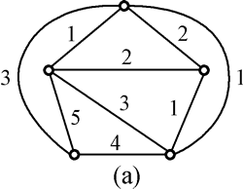
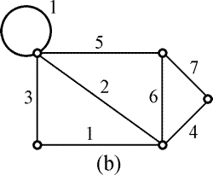
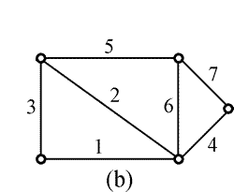
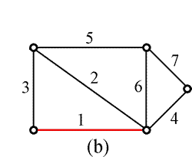
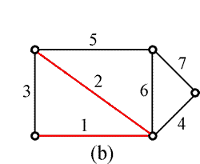
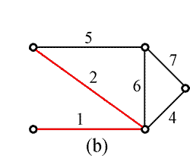
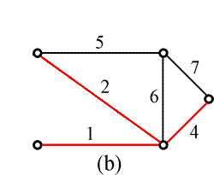
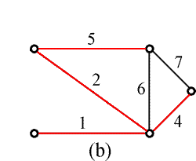
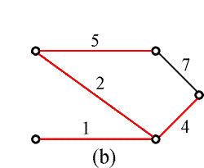
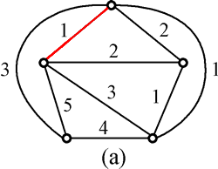
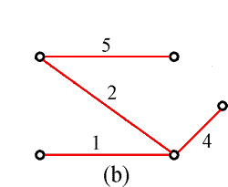
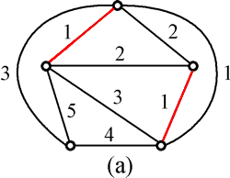
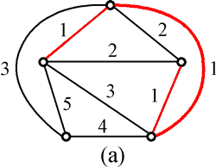
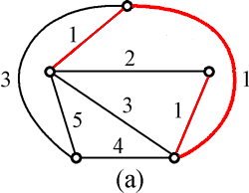
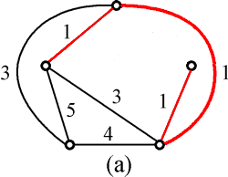
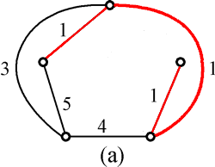
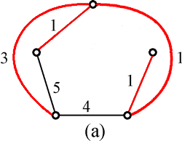
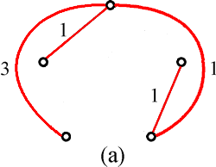
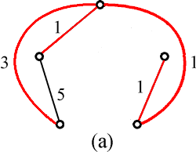
最小支撑树
Kruskal算法
解
图(a)的最小生成树T₁为下图(a), W(T₁) = 6;
图(b)的最小生成树T₂为下图(b), W(T₂) = 12。

Slide 48
最小支撑树
基本策略：
首先将G的n个顶点看成n个孤立的连通分支
将所有的边按权从小到大排序
依边权递增的顺序查看每一条边（v,w)：
a)若v和w分别是当前2个不同的连通分支（树）T1和T2中的顶点时，就用边(v,w)将T1和T2连接成一个连通分支（树）,然后接着查看下一条边；
b)若v和w在当前的同一个连通分支中，就直接再查看下一条边。
重复步骤3一直进行到只剩下一个连通分支时为止。
关键实现难点：如何判断是否形成回路

Slide 49
最小支撑树
19
a
a
b
b
5
12
a
b
5
14
c
c
6
7
14
6
c
e
16
e
8
3
e
8
g
g
d
d
3
27
21
g
d
f
f
f
c
d
e
a
g
21
b
f
并查集算法

Slide 50
最小支撑树
19
a
1
b
2
5
1
2
5
14
12
c
14
3
6
3
6
7
e
16
5
8
3
5
8
3
g
7
d
4
7
4
27
21
f
6
21
6
parent[i]
begin | end | cost
3 | 4 | 3
2 | 3 | 5
1 | 7 | 6
2 | 4 | 7
5 | 4 | 8
1 2 3 4 5 6 7
5
3
4
5
4
1
0 0 0 0 0 0 0
a b c d e f g

Slide 51
最小支撑树
void MiniSpanTree_Kruskal(MGraph G) {
对每个顶点初始化parent数组；
对每条边初始化edges数组; //按权值大小递增排序
for(i=0;i<G.numVertexes;i++)
parent[i]=0;
i=0; numt=0;
while((i <G.numEdges) && (numt<G.numVertexes)) {
n=Find(parent,edges[i].begin); //查边头的根
m= Find(parent,edges[i].end); //查边尾的根
if( n != m ){ //此边没有形成回路
parent[n]= m; numt++; //更新连通分支
printf(edges[i].begin, edges[i].end, edges.cost); //输出
}//if
i++
}//while
}

Slide 52
最小支撑树
int Find( int *parent, int f)
{
while(parent[f] >0)
f=parent[f];
return f;
}

Slide 53
最小支撑树
两种方法均是贪心算法
求出的都是最优解
Kruskal算法的计算复杂度为O(m+plogm),
其中p为迭代次数
Prim算法的计算复杂度为O(n²),与边数无关
稠密图应该用Prim算法，Kruskal适合于稀疏图

Slide 54
第三章 树
3.1 树的有关定义
3.2 基本关联矩阵及其性质
3.3 支撑树的计数
3.4 回路矩阵与割集矩阵
3.5 最短树
3.6 支撑树的生成
3.7 Huffman树

Slide 55
支撑树的生成
为方便起见，本节中用t表示G的一棵树。
假定t₁，t₂是连通图G的两棵树，t₁中共有k条边不属于t₁，则称t₁和t₂的距离d(t₁,t₂)=k。
当然，此时也有d(t₂,t₁)=k。

Slide 56
支撑树的生成
定义3.5.1 设t₁,t₂是连通图G距离为1 的两棵树。
且t₁-t₂=(e), t₂-t₁=(e')。
则t₂=t₁⊕ (e,e') 称为t₁到t₂的基本树变换。
由于e'∉t₁，因此它是t₁的一条余树边。t₁+(e')含有一条唯一回路C,e∈C。所以t₁⊕ (e,e')又形成了G另一棵树t₂。
V₂
例3.5.1 右图中t₁=(e₂,e₃,e₁), t₂=(e₂,e₃,e₄)，
则t₂=t₁⊕(e₁,e₄)
是 t₁到t₂的基本树变换。
e₂
e₁
e₆
V₃
V₁
e₃
e₄
e₅
V₄

Slide 57
支撑树的生成
定理3.5.1 令t₁,t₂是G中距离为1( 有一条边不同) 的两棵树,
且t₁-t₂=(e), t₂-t₁=(b)。则b∈S_{e}(t₁)。
反之，若b∈S_{e}(t₁)，则t₁⊕ (e,b)是树。
证明： 由t₁-t₂=(e), t₂-t₁=(b)可得t₁⊕t₂= (e,b)。
设t₁=(e,a₁,a₂,…,a_{k})， t₂=(b,a₁,a₂,…,a_{k})。
若b ∉ S_{e}(t₁)，由于S_{e}(t₁)不含t₁其他树枝边a₁,a₂,…,a_{k}，故S_{e}(t₁)不含t₂的任何一条边。这样删去S_{e}(t₁)的全部边之后，G仍连通，这与S_{e}(t₁)是割集矛盾。
反之，若b∈S_{e}(t₁)，而S_{e}(t₁)只含t₁的唯一树枝e。因此b≠a_{i}。 所以b ∉ t₁。t₁+b存在含e的唯一回路，因此t₁⊕ (e,b)连通，同时有n-1条边。它是一棵树。
由于S_{e}(t₁)中的边b是任意的，所以立即可以进行推广。

Slide 58
支撑树的生成
定理3.5.2 给定G的一棵树t₀,令t₁,t₂,…,t_{p}是G中全部满足 t₀-t_{i}=(e), t_{i}-t₀=(b_{i})的树，则S_{e}(t₀)=(e,b₁,b₂,…,b_{p})。反之，若b_{i}∈S_{e}(t₀)则t_{i}=t₀⊕ (e,b_{i})是树。
例3.5.2 图中t₀=(e₁,e₂,e₃)。
则t₁=(e₄,e₂,e₃),
t₂=(e₆,e₂,e₃)
满足 t₀-t₁=(e₁),
t₁-t₀=(e₄),
t₂-t₀=(e₆),
S_{e1}(t₀)=(e₁,e₄, e₆) 。
割集
V₂
e₁
e₂
e₆
V₃
V₁
e₃
e₄
e₅
V₄

Slide 59
支撑树的生成
例3.5.3
令图中t₀=(e₁,e₂,e₃)。每个树枝对应的割集是
S_{e1}(t₀)=(e₁,e₄, e₆); S_{e2}(t₀)=(e₂,e₅, e₆); S_{e3}(t₀)=(e₃,e₄, e₅)
因此G中与t₀距离为1的全部树是
由S_{e1}(t₀)得: t₁=(e₄,e₂,e₃), t₂=(e₆,e₂,e₃)
由S_{e2}(t₀)得: t₃=(e₁,e₅,e₃), t₄=(e₁,e₆,e₃)
由S_{e3}(t₀)得: t₅=(e₁,e₂,e₄), t₆=(e₁,e₂,e₅)
这样可以定义这些树的集合。
V₂
e₁
e₂
e₆
V₃
V₁
e₃
e₄
e₅
V₄
S_{e1}
S_{e3}
S_{e2}

Slide 60
支撑树的生成
定义3.5.2 设T^{e}={t₀⊕ (e,b)|b ∈ S_{e} (t₀), b≠e}
T^{e}表示对G的某棵参考树t₀, e∈t₀。逐一用其基本割集S_{e} (t₀)的每条边去替换e，即进行基本树变换之后的新树集合。
定理3.5.3 设t₀=(e₁,e₂,…,e_{k}) 是G中的参考树。则G中与t₀距离为1的树恰在T^{e1,} T^{e2} , … , T^{ek} 的某个集合之中。
定义 类似令T^{eres}={t⊕ (e_{s},b)|b ∈ S_{es} (t), t ∈ T^{er},b≠e_{s}}。
对参考树t₀中的一条树边 e_{r}，先求替换e_{r}的与t₀距离为1的树的集合T^{er}，然后对T^{er}中的每棵树t，若e_{s}是它们的树枝，再进行一次基本树变换。即使用e_{s}所对应的以t为树的基本割集中的其余边b来替换e_{s}。从而得到T^{eser}中的一棵树。

Slide 61
支撑树的生成
V₂
V₂
e₁
e₂
e₁
e₂
e₆
e₆
V₃
V₁
V₁
e₃
e₃
e₄
e₅
e₄
e₅
V₄
V₄
t₁=(e₄,e₂,e₃)
S_{e2}(t₁)=(e₂,e₅,e₆),
由S_{e2}(t₁)得:
t₁' =(e₄,e₅, e₃),
t₂'=(e₄,e₆, e₃)
t₂=(e₆,e₂,e₃)
S_{e2}(t₂)=(e₂,e₁,e₄,e₅),
由S_{e2}(t₂)得:
t₃'=(e₆,e₁, e₃),
t₄'=(e₆,e₄, e₃),
t₅'=(e₆,e₅, e₃)
t₃'就是例3.5.3中的t₄，即它与t₀距离为1而其余均为2，但t₂', t₄'是同一棵树，

Slide 62
支撑树的生成
定义3.5.3 设t₀=(e₁,e₂,…,e_{n-1})是G的一棵参考树。
定义T^{e1e2}= {t⊕ (e₂,b)|b ∈ S_{e2} (t) ∩S_{e2} (t₀), t ∈T^{e1}, b≠e₂}。
比如上例中
S_{e2} (t₁) ∩S_{e2} (t₀) =(e₂,e₅,e₆) ∩(e₂,e₅,e₆)=(e₂,e₅,e₆)
S_{e2} (t₂) ∩S_{e2} (t₀) =(e₂,e₁,e₄,e₅) ∩(e_{2,}e₅,e₆)=(e₂, e₅)
因此只有t₁', t₂', t₃'属于T^{e1e2}。由于S_{e2}(t₀)是图G关于树t₀的包含树枝e₂的基本割集。由于e₁,e₂都在t₀中，所以割集S_{e2}(t₀)不会包含另一条树枝e₁，即
e₁∉S_{e2}(t)∩S_{e2}(t₀)，当然e₂ ∈ S_{e2}(t)∩S_{e2}(t₀)，但b≠e₂ 。即T^{e1e2}中的每一棵树包含了t₀中除e₁,e₂之外的所有边，并对任意t∈T^{e1e2}，都有d(t,t₀)=2。因此可以得到结论。
注：书中这里有错误
注：书中这里有错误

Slide 63
支撑树的生成
定理3.5.4 设t₀=(e₁,e₂,…,e_{n-1})是距离为2的全部支撑树都在集合T^{eiej}之中，e_{i},e_{j}∈t₀,i≠j。
一般情况下可以定义T^{e1e2…ek}如下
{t⊕ (e_{k},b)|b ∈ S_{ek} (t) ∩S_{ek} (t₀), t ∈T^{e1e2…ek-1}, b≠e_{k},k<n}。
这样，如果令T¹=∪T^{ei}, e_{i}∈t₀。T²=∪T^{eiej}, e_{i},e_{j}∈t₀,…。 T^{k}=∪T^{ei1ei2…eik}, e_{ij}∈t₀, j=1,2,…,k。
定理3.5.5 设t₀连通图G的参考树，t≠t₀是G的任一棵支撑树， 那么一定有t∈∪T^{i}。

Slide 64
支撑树的生成
例3.5.5 以t₀=(e₁,e₂,e₃)为参考树，求G的全部生成树
1.T⁰={t₀}={(e₁,e₂,e₃)}
V₂
e₁
e₂
e₆
V₃
V₁
e₃
e₄
e₅
V₄

Slide 65
支撑树的生成
2. 生成距离为1 的不同支撑树T¹=T^{e1}∪T^{e2}∪T^{e3}={(e₄,e₂,e₃),(e₆,e₂,e₃)}∪{(e₁,e₅,e₃),(e₁,e₆,e₃)}∪{(e₁,e₂,e₄),(e₁,e₂,e₅) }
其中s_{e1}(t₀)=(e₁,e₄,e₆)，s_{e2}(t₀)=(e₂,e₅,e₆)，s_{e3}(t₀)=(e₃,e₄,e₅)
V₂
V₂
e₁
e₂
e₁
e₂
e₆
V₃
e₆
V₁
V₁
V₃
e₃
e₃
e₄
e₅
e₄
e₅
V₄
V₄

Slide 66
支撑树的生成
2. T¹=T^{e1}∪T^{e2}∪T^{e3}={(e₄,e₂,e₃),(e₆,e₂,e₃)}∪{(e₁,e₅,e₃),(e₁,e₆,e₃)}∪{(e₁,e₂,e₄),(e₁,e₂,e₅)。
其中s_{e1}(t₀)=(e₁,e₄,e₆)，s_{e2}(t₀)=(e₂,e₅,e₆)，
s_{e3}(t₀)=(e₃,e₄,e₅)
V₂
V₂
e₁
e₂
e₁
e₂
e₆
V₃
e₆
V₁
V₁
V₃
e₃
e₃
e₄
e₅
e₄
e₅
V₄
V₄

Slide 67
支撑树的生成
2. T¹=T^{e1}∪T^{e2}∪T^{e3}={(e₄,e₂,e₃),(e₆,e₂,e₃)}∪{(e₁,e₅,e₃),(e₁,e₆,e₃)}∪{(e₁,e₂,e₄),(e₁,e₂,e₅)。
其中s_{e1}(t₀)=(e₁,e₄,e₆)，s_{e2}(t₀)=(e₂,e₅,e₆)，s_{e3}(t₀)=(e₃,e₄,e₅)
V₂
V₂
e₁
e₂
e₁
e₂
e₆
V₃
e₆
V₁
V₁
V₃
e₃
e₃
e₄
e₅
e₄
e₅
V₄
V₄

Slide 68
支撑树的生成
3.T²=T^{e1e2}∪T^{e1e3}∪T^{e2e3}
（1）T^{e1e2}={(e₅,e₄,e₃),(e₆,e₄,e₃),(e₅,e₆,e₃)}。
（2）计算T^{e1e3}。其中T^{e1}包括t₁=(e₄,e₂,e₃),t₂=(e₆,e₂,e₃)， s_{e3}(t₁)∩s_{e3}(t₀)=(e₁,e₃,e₅,e₆)∩(e₃,e₄,e₅)= (e₃,e₅)
s_{e3}(t₂)∩s_{e3}(t₀)=(e₃,e₄,e₅)∩(e₃,e₄,e₅)= (e₃,e₄,e₅)
T^{e1e3}={(e₅,e₄,e₂),(e₄,e₆,e₂),(e₅,e₆,e₂)}
（3）计算T^{e2e3}。其中T^{e2}包括t₁=(e₃,e₁,e₅),t₂=(e₃,e₁,e₆)，
s_{e3}(t₁)∩s_{e3}(t₀)=(e₃,e₂,e₄,e₆)∩(e₃,e₄,e₅)=(e₃,e₄)
s_{e3}(t₂)∩s_{e3}(t₀)=(e₃,e₄,e₅)∩(e₃,e₄,e₅)=(e₃,e₄,e₅)
T^{e2e3}={(e₄,e₁,e₅),(e₄,e₁,e₆),(e₅,e₁,e₆)}
所以T²包含了9棵树。

Slide 69
支撑树的生成
4.计算T³=T^{e1e2e3}
由T^{e1e2}={(e₅,e₄,e₃),(e₆,e₄,e₃),(e₅,e₆,e₃)}可得
s_{e3}(t₁')∩s_{e3}(t₀)=(e₁,e₂,e₃)∩(e₃,e₄,e₅)= (e₃)
s_{e3}(t₂')∩s_{e3}(t₀)=(e₁,e₂,e₃)∩(e₃,e₄,e₅)= (e₃)
s_{e3}(t₃')∩s_{e3}(t₀)=(e₁,e₂,e₃)∩(e₃,e₄,e₅)= (e₃)
所以T³=Φ

Slide 70
支撑树的生成
T⁰
(e₁, e₂, e₃)
T¹
(e₄,e₂,e₃)
(e₆,e₂,e₃)
(e₁,e₅,e₃)
(e₁,e₆,e₃)
(e₁,e₂,e₄)
(e₁,e₂,e₅)
T²
(e₅, e₄, e₃) (e₆, e₄, e₃) (e₅, e₆, e₃) (e₅, e₄, e₂) (e₄, e₆, e₂)
(e₅, e₆, e₂) (e₄, e₁, e₅) (e₄, e₁, e₆) (e₅, e₁, e₆)

Slide 71
支撑树的生成
参考文献：
[1] Mayeda W, Seshu S. Generation of trees without duplications[J]. IEEE Transactions on Circuit Theory, 1965, 12(2): 181-185.
[2] Chakraborty M, Mehera R, Pal R K. A Divide-and-Conquer Algorithm for All Spanning Tree Generation[M]//Advanced Computing and Systems for Security. Springer, Singapore, 2017: 19-36.

Slide 72
第三章 树
3.1 树的有关定义
3.2 基本关联矩阵及其性质
3.3 支撑树的计数
3.4 回路矩阵与割集矩阵
3.5 最短树
3.6 支撑树的生成
3.7 Huffman树

Slide 73
根树的基本概念
根树的几个术语
设T是n(n ≥ 2)阶有向图, 若T中有一个顶点的入度为0,
其余的顶点的入度均为1, 则称T为根树(Rooted Tree);
入度为0的顶点称为树根(Root);
入度为1出度为0的顶点称为叶结点;
入度为1出度不为0的顶点称为内结点;
内点和树根统称为分支点;
从树根到结点v路径的长度称为v的层数;
层数最大值称为树高;

Slide 74
根树的基本概念
根树的几个术语
通常我们用将家族成员之间的关系来描述根树中的结点关系。
设T为一棵大于一个结点的根树, ∀u, v∈V(T),
若u → v, 则称u是v的祖先(Ascendant),
v是u的后代(Descendant)
若边<u, v>∈E(T), 则称u是v的父亲(Parent),
v为u的儿子(Child);
若结点u和v的具有相同父亲, 则称u和v是兄弟(Sibling)

Slide 75
根树的基本概念
根树的几个术语
若将根树T中每个结点的孩子都标定次序, 则称T为有序树。根据根树T中每个分支点孩子数和是否有序, 树可分为:
(1) 若T的每个分支点至多有k个孩子, 则称T为k叉树;
若k叉树是有序的, 则称它为k叉有序树;
(2) 若T的每个分支点都恰好有k个孩子, 则称T为k叉正则树;
若T是有序的, 则称它为k叉正则有序树;
(3) 若T是k叉正则树, 且每个叶结点的层数均为树高, 则称T
为k叉满正则树;若T是有序的, 则称它为k叉满正则
有序树。

Slide 76
根树的基本概念
高度为3的各类二叉树的示意图。
1
2
3
4
5
6
7
8
9
10
11
12
13
14
15
二叉正则树
二叉树
满二叉树

Slide 77
根树的性质
性质1 带有i个分支点的正则m元树含有n=mi+1个结点.
证明：除根之外每个结点都是分支点的孩子，因为每个分支点有m个孩子，所以n=mi+1.
性质2 在高度为h的m叉树里最多有m^{h}个树叶.
证明：采用数学归纳法.
1) 高度k=1时，h=1, 显然成立。
2) 假设k<h都满足m叉树最多有m^{k}个树叶.
当k=h时，树T的所有树叶都可以看
作是删除从根到第一层的结点
的边后所获得的所有
子树的树叶，
故必然小于m*m^{h-1}=m^{h}
高度<h的
第一子树
高度<h的
第2子树
高度<h的
第m子树
……

Slide 78
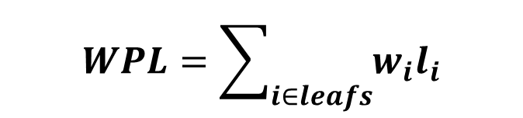
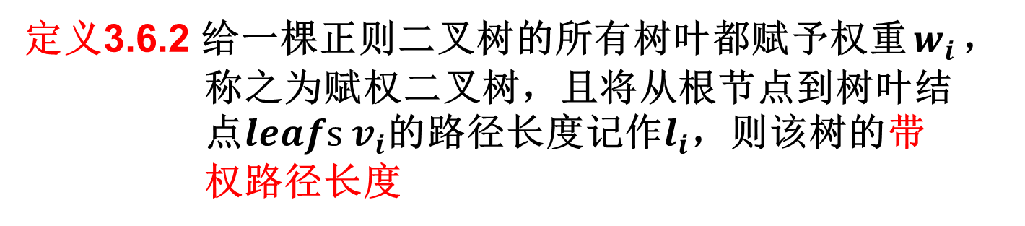
最优二叉树
定义3.6.2 给一棵正则二叉树的所有树叶都赋予权重$w_{i}$，称之为赋权二叉树，且将从根节点到树叶结点$lea{fs v}_{i}$的路径长度记作$l_{i}$，则该树的带权路径长度
$$WPL=\sum_{i∈leafs}{w_{i}l_{i}}$$
7
5
9
2
4
定义3.6.3 在树叶结点个数以及它们对应权值相同的情况下构造出的所有赋权二叉树中带权路径长度最短的树称为最优二叉树。

Slide 79
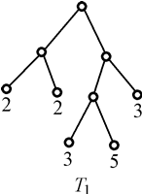
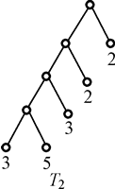
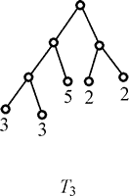
最优二叉树
下面三棵二叉树T₁, T₂和T₃都是带权为2,2,3,3,5的二叉树。
根据树权W(T)的定义, 计算出它们的权分别为:
W(T₁) = 2*2 + 2*2 + 3*3 + 5*3 + 3*2 = 38
W(T₂) = 3*4 + 5*4 + 3*3 + 2*2 + 2*1 = 47
W(T₃) = 3*3 + 3*3 + 5*2 + 2*2 + 2*2 = 36
最优二叉树唯一吗？如何构造？

Slide 80
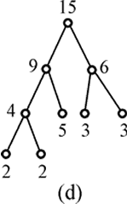
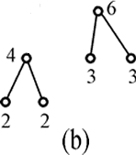
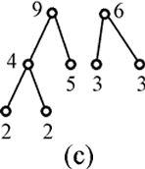

Huffman树
例 求带权2,2,3,3,5的最优二叉树。
解
利用Huffman算法求解最优二叉树的全过程如下:
2,2,3,3,5
3,3,4,5
4,5,6
6,9
显然, 树(d)是最优树, W(T)=34。
右边三棵树都不是最优二叉树。

Slide 81
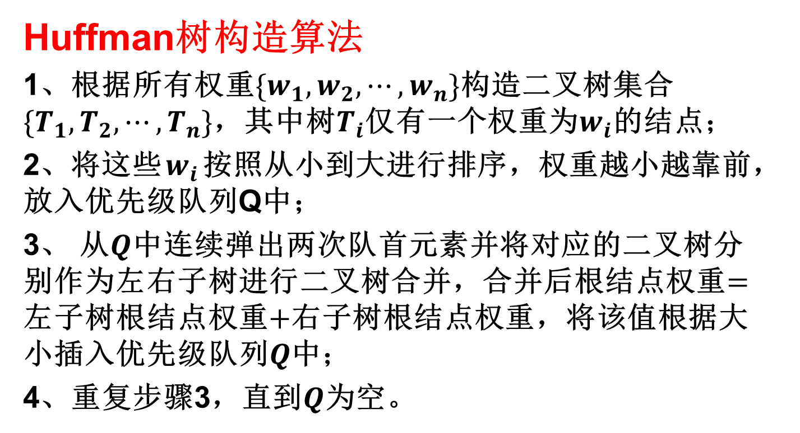
Huffman树
Huffman树构造算法
1、根据所有权重${\{w}_{1},w_{2},⋯,w_{n}\}$构造二叉树集合$\{T_{1},T_{2},⋯,T_{n}\}$，其中树$T_{i}$仅有一个权重为$w_{i}$的结点；
2、将这些$w_{i}$按照从小到大进行排序，权重越小越靠前，放入优先级队列Q中；
3、 从$Q$中连续弹出两次队首元素并将对应的二叉树分别作为左右子树进行二叉树合并，合并后根结点权重$=$左子树根结点权重$+$右子树根结点权重，将该值根据大小插入优先级$\text{队列}Q$中；
4、重复步骤3，直到$Q$为空。
O(nlogn)
O(logn)
n-2次
整个算法计算复杂度O(nlogn)

Slide 82
Huffman树
定理3.6.1 由Huffman算法得到的二叉树是最优二叉树。
证明：
1.对于最优二叉树T，假定n≥3，w₁≤w₂≤…≤w_{n}，一定有l₁=max{l_{i}}。否则，如果存在w_{k}≥w₁且l_{k}≤l₁，那么交换w_{k}与w₁就能够得到权重更小的二叉树。
2.w₁一定有兄弟结点，否则把w₁赋给其父节点，能够得到权重更小的二叉树。而且这个兄弟结点一定是w₂，否则此树不是最优，道理同第一步。
3.这样w₁ 和w₂以及他们的父节点构成一个最优子树，把它们合并为一个结点（权重相加）不改变树的最优性。
4.重复这个合并的过程一直都不会改变树的最优性，直到三个结点为止，所以得到的树是最优二叉树。

Slide 83
Huffman树的应用
用于程序设计
例：编写一个将百计分a转换成五计分的程序
Y
a<60
不及格
N
及格
Y
a<70
N
这个算法是正确的,但不是最优的.
Y
a<80
中等
N
Y
a<90
良好
N
优秀

Slide 84
Huffman树的应用
用于程序设计
例：编写一个将百计分a转换成五计分的程序
在分数正态分布情况下,上述算法运行的时间不是最优的.
设分数的分布如下:
分数: 0-59 60-69 70-79 80-89 90-100
比例(%): 5 15 40 30 10
可见在分数正态分布的情况下,上述程序中,有80%的分
数,至少要比较3次(因为 80%的分数>70分)才得出结果.
那么如何设计这个程序才合理呢?就是按最优树来设计.

Slide 85
Huffman树的应用
分数: 0-59 60-69 70-79 80-89 90-100
比例(%): 5 15 40 30 10
设权序列为: 5,10,15,30,40 构造最优树:
100
中等
Y
70≤a<80
40
N
60
Y
80≤a<90
N
良好
30
30
Y
60≤a<70
及格
N
15
15
Y
不及格
a<60
N
5
10
优秀

Slide 86
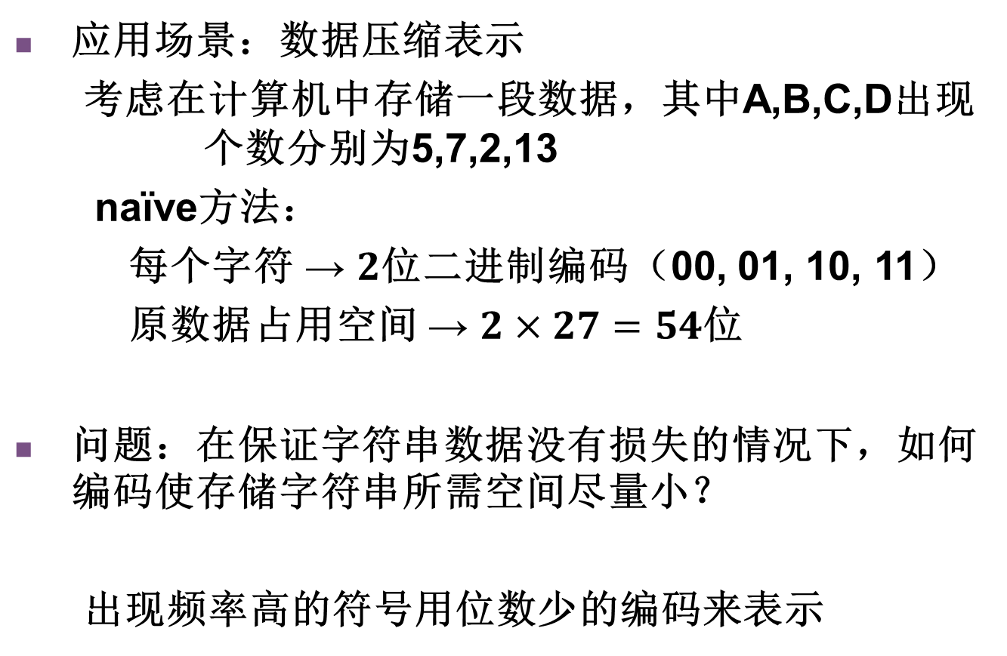
Huffman树的应用
应用场景：数据压缩表示
考虑在计算机中存储一段数据，其中A,B,C,D出现个数分别为5,7,2,13
naïve方法：
每个字符 → $2$位二进制编码（00, 01, 10, 11）
原数据占用空间 → $2×27=54$位
问题：在保证字符串数据没有损失的情况下，如何编码使存储字符串所需空间尽量小？
出现频率高的符号用位数少的编码来表示

Slide 87
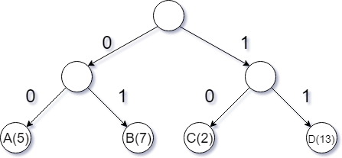

Huffman树的应用
naïve编码方式：
$$WPL=2×5+2×7+2×2+2×13=54$$

Slide 88
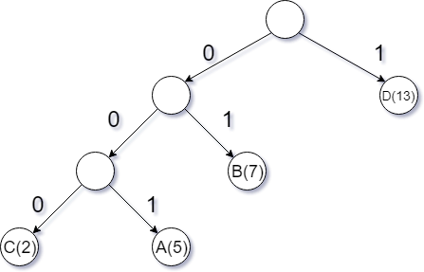
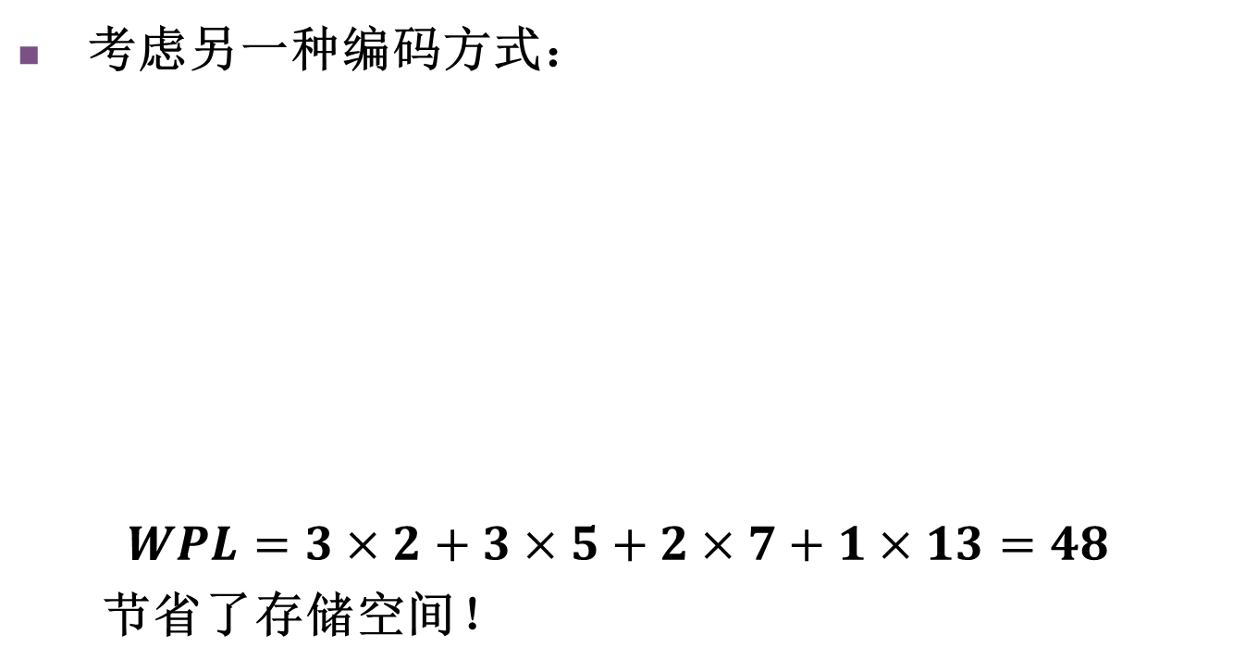
Huffman树
考虑另一种编码方式：
$$WPL=3×2+3×5+2×7+1×13=48$$
节省了存储空间！

Slide 89
Huffman树的应用
编码
定义 设a₁a₂…a_{n-1}a_{n}是长度为n的符号串, 称其子串a₁, a₁a₂, …, a₁a₂…a_{n-1}分别为该符号串的长度为1, 2, …, n-1的前缀;
设A = {b₁, b₂, …, b_{m}}为一个符号串集合, 若对于∀b_{i}, b_{j}∈A, i ≠ j, b_{i}和b_{j}互不为前缀, 则称A为前缀码;
若符号串b_{i}(i=1..m)中只出现0和1 , 则称A为二元前缀码;

Slide 90
Huffman树的应用
前缀码
例如：
{ 1, 00, 011, 0101, 01001, 01000 }为前缀码,
{ 1, 00, 011, 0101, 0100, 01001, 01000 }不是前缀码, 因为0100既是01001又是01000的前缀。
可用二叉树产生二元前缀码。
设T是具有k个叶结点的二叉树, v为T的内点:
若v只有一个孩子, 则在连接v的边上可标0或1;
若v有两个孩子, 在连接v的左边上标0, 右边上标1;

Slide 91
Huffman树的应用
前缀码
设v_{i}是T的一个叶结点, 从树根到v_{i}的通路上各边的标
号(0或1), 按通路上边的顺序组成的符号串放在v_{i}处,
则k个叶结点处k个符号串组成的集合为二元前缀码。
叶结点v_{i}处符号串的前缀均在v_{i}所在通路上的顶点处
达到, 因此, 所得符号串集合必为前缀码。
若T是正则二叉树, 则由T产生的前缀码是唯一的。

Slide 92
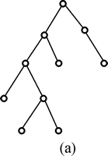
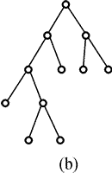
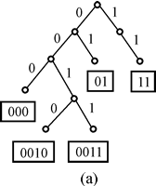
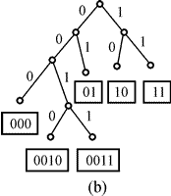
Huffman树的应用
例 求出右图两棵二叉树所产生的二元前缀码。
右图(a)为二叉树, 将连接每个分支点的两条边分别标上0和1, 见下左图(a)所示, 产生的前缀码为{ 11, 01, 000, 0010, 0011 }。
若将一个儿子的分支点引出的边标上0, 则产生前缀码为{ 10, 01, 000, 0010, 0011 }。
上右图(b)是二叉正则树, 它只能产生唯一的前缀码。标定后二叉正则树为下右图(b)所示, 前缀码为{ 01, 10, 11, 000, 0010, 0011 }。
解

Slide 93
Huffman树的应用
上面例子产生出来前缀码都可传输5个符号, 比如: A, B, C, D和E都不会传错, 但当这些字母出现频率不同时, 哪一个符号串传输哪个字母最省呢？
我们可用符号出现的频率为权, 用Huffman算法求最优二叉树, 由最优二叉树产生的前缀码称为最佳前缀码, 用最佳前缀码传输对应的符号可使传输的二进制数位最省。

Slide 94
Huffman树的应用
例： 在通信中, 八进制数字出现的频率如下:
0: 25% 1: 20% 2: 15% 3: 10%
4: 10% 5: 10% 6: 5% 7: 5%
求传输它们的最佳前缀码, 并求传输10^{n}(n ≥ 2)个按上述比例出现的八进制数字需要多少个二进制数字？若使用等长的(长为3)的码传输需要多少个二进制数字？
解
由题意可知: 8个权(乘100后)为w₇=5, w₆=5, w₅=10, w₄=10, w₃=10, w₂=15, w₁=20, w₀=25。

Slide 95
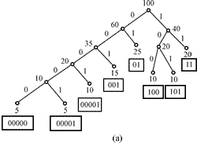
Huffman树的应用
例： 在通信中, 八进制数字出现的频率如下:
0: 25% 1: 20% 2: 15% 3: 10%
4: 10% 5: 10% 6: 5% 7: 5%
解（续）
用Huffman算法求最优树如右图(a)。
图中矩形框中的符号串为对应数字的编码, 即可用编码01, 11, 001, 100, 101, 0001, 00000和00001来分别传输0, 1, 2, 3, 4, 5, 6和7。
8个编码的集合{ 01, 11, 001, 100, 101, 0001, 00000, 00001 }为前缀码, 且是最佳前缀码。

Slide 96
Huffman树的应用
设图(a)的树为T, 显然, W(T)为传输100个题中八进制数字所用二进制数字个数。
W(T) = 285。
传输10^{n}个题中八进制数字需要10^{n-2}×285= 2.85 ×10^{n}个二进制位。
用长度为3的0/1符号串传输10^{n}个八进制数字(如: 000传0, 001传1, …, 111传7), 所以, 需用3×10^{n}个二进制位。
由此可见: 用前缀码进行编码, 可提高传输效率。

Slide 97
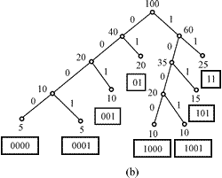
Huffman树的应用
最佳前缀码唯一吗？
不是唯一的。因为选择两个最小权的选法不唯一, 和两个权所对应的顶点放在左右位置也可不同,
但它们的权都是相等的, 即它们都是最优树。
W(T’) =10+20+40+100+
60+35+20 = 285 = W(T)。
所以, T’也是最优树。

Slide 98
本堂课小结
回路矩阵和割集矩阵
最短树
Huffman树

Slide 99
作业
1. 课本P67，习题10
2. 课本P67习题14改为：
给出字符串state act as a seat的最优二进制编码。
3.课本P68，习题16
上机题：最小支撑树（见网络学堂）

